Slide 1
История и философия науки
20в. Проблема релятивизма в научном познании
Колодий Н.А., профессор ОСГН ШБИП ТПУ

Slide 2
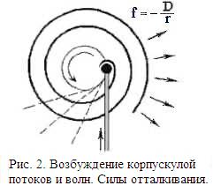
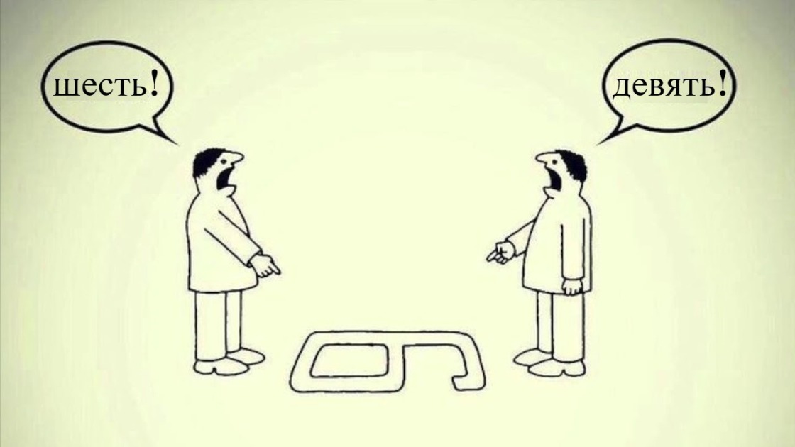
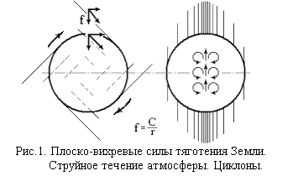
Проблема релятивизма в научном познании
1. ОБЪЕКТИВНОСТЬ И РЕЛЯТИВИЗМ: ОПРЕДЕЛЕНИЯ ПОНЯТИЙ
2.

Slide 3
О проблеме релятивизма
Когда-то В.Гейзенберг – один из реформаторов классического естествознания – говорил о том, что действительно революционными преобразования в науке являются тогда, когда они приводят к изменению не просто содержания знания, а самой структуры нашего мышления. «Ученый всегда готов наполнить свою мысль новым содержанием. Для него...вовсе не характерно консервативное... стремление держаться только издавна привычных образцов. Поэтому прогресс в науке обходится, как правило, без сопротивления и пререканий. Дело, однако, оборачивается иначе, когда новая группа явлений заставляет произвести изменения в структуре мышления. Здесь даже наиболее выдающиеся физики испытывают величайшие затруднения, ибо требование изменить структуру мышления вызывает такое ощущение, будто почва уходит из-под ног». В свете этого интересующий нас вопрос можно сформулировать так: действительно ли изменения в содержании современного научного знания (и если да, то какие) требуют изменений в эпистемологии, т.е. трансформации структуры нашего мышления?
Возможно, одно из преобразований такого масштаба принесла с собой квантовая теория. Заключается оно в том, что в этой теории, точнее в ее стандартной интерпретации, впервые в новоевропейской науке подвергся сомнению и даже отрицанию один из основополагающих законов нашего мышления – закон достаточного основания.

Slide 4
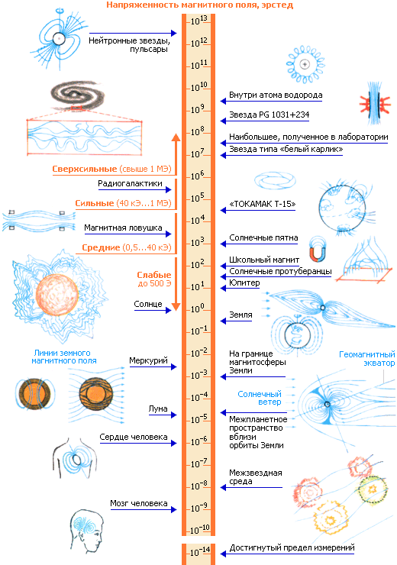
Визуализация достигнутого предела измерений

Slide 5
О релятивизме и релятивности
Явления бермудского треугольника наблюдаются в экваториальном поясе Земли в районах с интенсивным движением судов, в том числе восточнее Японии.
Автор сайта www.nvkz.kuzbass.net/mystery/bermuda/pages/home.htm утверждает о фальсификации бермудских катастроф, хотя следующие факты, приведённые на его сайте, достаточно красноречивы:
"Данные береговой охраны США дают представление о количестве катастроф, имевших место в районе бермудского треугольника. На атлантическом побережье эта служба имеет в своем распоряжении 1000 крупных и средних спасательных судов и 37 000 человек персонала - моряков, спасателей, врачей. На участке побережья, прилегающем к бермудскому треугольнику, работает около трети персонала этой службы.
Например, 1975 год (Report of Activities, US Coast Guard, 1975) по количеству катастроф и зафиксированных сигналов бедствия был средним, и тем не менее персонал береговой охраны участвовал в спасении 140 000 человек с 5680 судов, потерпевших крушение, а также в спасении нескольких тысяч пассажиров с 1300 судов, на которых возник пожар. Треть этого количества приходится на побережье района бермудского треугольника. Кроме того, береговая охрана участвовала в поисках еще 28 судов, посылавших сигналы бедствия. В большинстве случаев помощь запаздывала, хотя экипажи удавалось спасти. В 5 случаях суда исчезли бесследно вместе с экипажами".
Эти же цитаты изложены в книге Зденека Кукала "Великие загадки Земли". Он тоже пытался доказать, что необъяснимые явления и катастрофы в бермудском треугольнике фальсифицированы, однако не стал скрывать, что сам был очевидцем такого явления, когда находился в море у северного побережья Кубы. Вот выдержки из книги:
"Была прекрасная погода, солнце низко склонилось к горизонту, дул свежий приятный ветер... за несколько минут всё кругом окутал туман... видимость сократилась до 20-30 м... ветер усилился... в лодку ударил сильный порыв ветра... порывы достигали 100 км/час... кошмар длился около 20 минут".
Учитывая это сообщение и окружную скорость экватора Земли (465 м/с), нетрудно подсчитать, что зона, в которой произошло это явление, составляет в диаметре около 50 км. Можно предполагать, что такой диаметр имеет тяжёлое ядро Земли, которое образовалось из тяжёлых металлов в то время, когда Земля была в расплавленном состоянии, и бермудские явления связаны с воздействием линейных сил тяготения ядра.

Slide 6
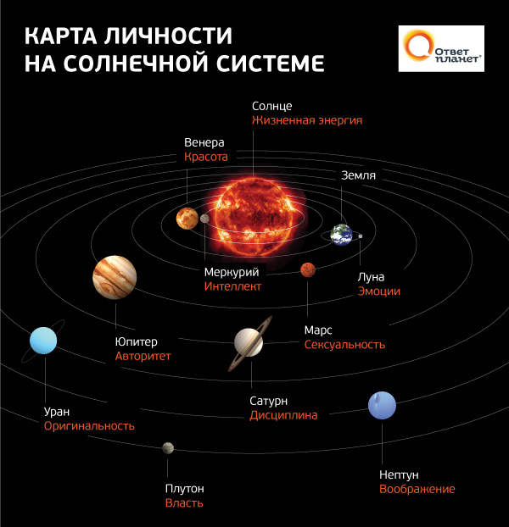
Релятивизм или релятивность

Slide 7
Аргументы
Приведем лишь один аргумент для подтверждения сказанного. Известно, что квантовая теория в своей стандартной интерпретации не дает объяснения тому, почему один из атомов, в упаковке атомов радиоактивного урана, распадается в данный момент, а другой – пролежит не распавшимся еще тысячи лет. Причем, как отмечал один из творцов квантовой механики Р.Фейнман, этого не знает не только познающий субъект, но и сама Природа. Вдумаемся в эти слова. Если бы причины и основания такого вероятностного поведения радиоактивного атома знала Природа, то была бы надежда на то, что и человек когда-либо сможет это понять и объяснить. Но утверждение о том, что Природа не знает причин рассматриваемого явления, равносильно тому, что никаких разумных оснований для такого поведения квантовых объектов не существует. А это и означает отказ от принципа достаточного основания. Таких эпистемологических потрясений не знала новоевропейская наука со времени своего возникновения. Пожалуй, оно было сродни только великой догадке Эпикура о случайном, спонтанном отклонении атомов от их траекторий, которое, как он полагал, ведет к возникновению новых миров. Эта мысль Эпикура, как известно, не была признана философским сообществом его времени, и из-за своей парадоксальности она много веков подвергалась сомнению и осмеянию. Отказ от поисков разумных оснований поведения микрообъектов является источником интеллектуального дискомфорта для многих ученых и служит стимулом к поискам и разработкам новых интерпретаций квантовой теории.

Slide 8
Объективность
Прежде всего, что такое объективность? Существуют различные интерпретации этого термина. Среди них – объективность как адекватность знания действительности;
объективность как интерсубъективность;
объективность как объектность, т.е. возможность описать объект как он существует сам по себе, без отсылки к наблюдателю или прибору;
объективность как незаинтересованность, незаангажированность исследователя, как свобода исследования от ценностных установок;
объективность как приемлемость научных результатов для научного сообщества.
Этот последний аспект объективности был выделен К.Поппером. Суть его состоит в том, что научный результат, зафиксированный в соответствующем тексте, чтобы быть принятым сообществом ученых и быть включенным в корпус научного знания, должен пройти через горнило публичного обсуждения. Одной из отличительных черт науки по сравнению с другими формами интеллектуальной деятельности людей является, полагает Поппер, критицизм. Науке свойствен дух критицизма. Объективность как доступность текста для публичного обсуждения полностью соответствует духу научности.

Slide 9
Наиболее дискутируемые подходы к объективности
Остро дискутируемыми в настоящее время являются два понятия объективности.
1. Объективность как способность науки давать относительно истинное представление о действительности. Она имеет самое непосредственное отношение к проблеме эпистемологического статуса науки, к вопросу о применимости к научному познанию доктрины релятивизма и может быть квалифицирована как эпистемологическая объективность. В качестве противоположной установки ей противостоит эпистемологический релятивизм.
2. Объективность как беспристрастность исследователя, его незаангажированность, как свобода от ценностей, как ценностная нейтральность науки. Она имеет отношение к вопросу о социальном и ценностном статусе науки. Критики науки, не принимая претензий естествоиспытателей на такую объективность, характеризуют ее как «равнодушие» к человеку. Они усматривают в провозглашении ценностной нейтральности науки стремление ученых отказаться от решения моральных проблем, в частности тех, которые возникают в связи с технологическим использованием научных открытий. Лозунг свободы от ценностей они трактуют как попытку ученых спрятаться в башне из слоновой кости и сделать вид, что они не несут никакой ответственности за негативные последствия научных открытий.

Slide 10
Разновидности релятивизма
Моральный релятивизм
Моральный релятивизм (или этический релятивизм) — это представление, согласно которому "правильное" и "неправильное" относятся к системе убеждений или культуре человека.
Эпистемический релятивизм
Эпистемический релятивизм означает, что всё может меняться в разных контекстах и культурах. Например, в некоторых культурах люди верят, что могут научиться истине во сне. Если вы когда-либо чувствовали себя обязанным уважать эту мысль, вы могли бы быть эпистемологом-релятивистом.
Культурный релятивизм
Может относиться к любому аспекту культуры: религии, языку, повседневному поведению.
На практике культурный релятивизм обычно связан с тем, какое поведение является приемлемым или неприемлемым (например, давать или нет чаевые, бракосочетание с детьми или употребление в пищу говядины).
Этот тип релятивизма говорит про все практики, которые являются правильными в одних культурах и неправильными в других.
Негативный релятивизм
Это релятивизм софистов, он гласит о неистинности любых суждений. Они мотивируют это тем, что высказывания были сделаны человеком, а для них изречённая мысль всегда считается ложью.
Формальный релятивизм
Проявляется, когда существует "доля правды", подразумевается, что есть некая истина (чаще всего доступная учёным), но вся полнота знаний пока недоступна нам из-за ограниченности наших познавательных возможностей.
Прагматический релятивизм
Этот тип релятивизма более конструктивен: он заявляет о равноправии всех философских концепций, объясняя это тем, что невозможно их рационально сравнить и выявить наилучшую. У каждой философской концепции есть свои сторонники, и это означает, что она помогает решить какую-то мировоззренческую задачу.

Slide 11
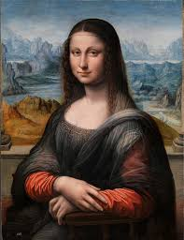
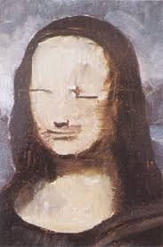
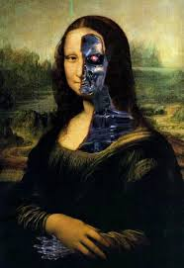
Эстетический релятивизм

Slide 12
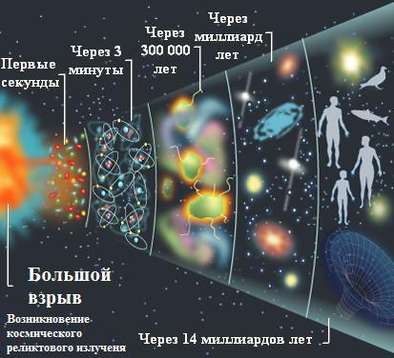
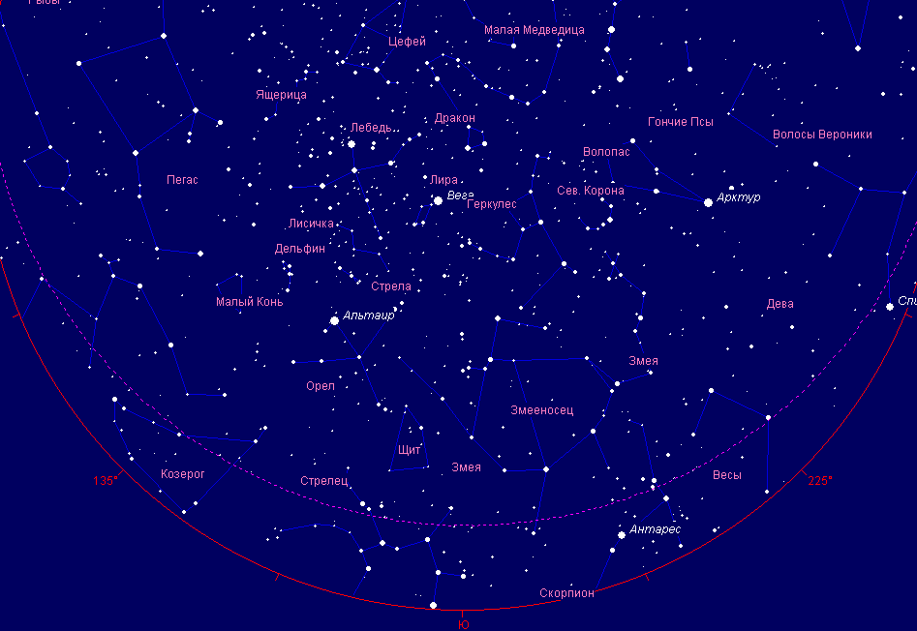
Объективность

Slide 13
Понятие эпистемологического релятивизма
Эпистемологический релятивизм можно определить как доктрину, согласно которой среди множества точек зрения, взглядов, гипотез и теорий относительно одного и того же объекта не существует единственно верной, той, которая может считаться адекватной реальному положению дел в мире. Да и искать ее не нужно, полагают релятивисты, поскольку все эти точки зрения и все эти теории являются равноправными и равноценными. Поскольку к некоторым типам интеллектуальной деятельности людей, (например к искусству), идея равноценности различных направлений и течений оказывается применимой, очевидно, что в основании доктрины релятивизма лежит стремление отрицать наличие у науки особого эпистемологического статуса, на котором настаивала классическая эпистемология. Иногда смешивают и отождествляют понятия релятивизма и релятивности. Между тем, это разные понятия. Релятивность – это относительность наших знаний к той или иной парадигме или культуре, к тому или иному типу рациональности, в рамках которых это знание возникает и функционирует. Релятивность, конечно же, присуща научному знанию. Известно, например, что в различных культурах, на разных этапах развития науки существовали различные понятия числа, так же как и различные концепции атомистики. Релятивность превращается в релятивизм, когда утверждают, что концепции числа или концепции атома, сформулированные в различных культурах, равноценны, и среди них нет преимущественной (такую точку зрения отстаивал, например, О.Шпенглер в своей книге «Закат Европы»).

Slide 14
Три разновидности эпистемологического релятивизма
Можно говорить о трех видах эпистемологического релятивизма. Будем называть их персоналистский, когнитивный и культурный.
Первый восходит к Протагору и его знаменитому тезису о том, что мерой всех вещей выступает человек. Принятие этого тезиса привело бы к психологизму в трактовке научного знания. Суть когнитивного релятивизма в утверждении, что в научном познании не существует критериев адекватности научных теорий действительности, в связи с чем выбор между различными концепциями и теориями единственно верной оказывается невозможным: все они являются равноценными и равноправными. Типичным представителем когнитивного релятивизма является хорошо известный нашей философской общественности Р.Рорти. Характеризуя процесс научного познания, Рорти утверждает, что наука не является объективной. В принятии той или иной теории речь идет не о поисках адекватности теории реальному положению дел в мире, а о попытках достичь солидарности между учеными по этому поводу. Но это и есть точка зрения когнитивного релятивизма. Персоналистский и когнитивный релятивизм относятся к синхронному аспекту бытия научного познания. Культурная версия эпистемологического релятивизма – к диахронному, т.е. к знанию, взятому в его историческом развитии, в его взаимодействии с социально-культурным контекстом. Суть культурной версии эпистемологического релятивизма в утверждении, что характер и содержание научного знания не просто несут на себе отпечаток той культуры, в рамках которой оно возникло и функционирует, а полностью определяются, детерминируются этой культурой. Именно такой точки зрения и придерживался Шпенглер. Эту же точку зрения отстаивают социологи познания, такие как Д.Блур, С.Фулер, и др.

Slide 15
Объективность квантовой механики
Обратимся к объективности в смысле адекватности теоретического описания действительному положению дел в мире. Такая объективность является синонимом правильности теории, ее относительной истинности. Если она перестает достигаться в науке, то торжествует релятивизм (или плюрализм, который как раз и приветствуется критиками классической рациональности , характеризующие его как основную черту новой, неклассической рациональности).
Рассматривая этот аспект объективности, можно смело утверждать, что квантовая теория объективна в той же мере, что и классическая физика. В данном отношении при переходе от классической парадигмы к неклассической ничего не изменилось. Идеал объективности знания, в смысле адекватности его положению дел в мире так же важен и значим в неклассической физике, как и в классической. И там и здесь, делая скидку на историческую ограниченность и относительность теории, обусловленных уровнем существующей системы знаний, экспериментальными возможностями данного периода развития науки и техники т.д., можно утверждать, что хотя бы относительная истинность теорий достигается.
В самом деле, не существует ни одного экспериментального факта, который противоречил бы квантовой механике. Эта теория прекрасно согласуется со всеми имеющимися в наличии экспериментальными данными. Правда, методы достижения объективности знания в неклассической физике отличаются от методов классической. В отличие от классической физики, где для получения информации об объекте достаточно экспериментальной установки одного типа, для получения информации о микрообъекте необходимо использование двух типов экспериментальных установок (одна из них – для исследования волновых свойств микрообъекта, другая – корпускулярных). Эти приборы обеспечивают наблюдателя двумя типами взаимоисключающей информации, которые, тем не менее, каким-то образом дополняют друг друга.

Slide 16
Объективность квантовой механики
Квантовая механика – универсальная теория, приложимая ко всем явлениям действительности. Для объектов, масштабы которых много больше планковских, т.е. для объектов макромира, квантовыми эффектами можно просто пренебречь и использовать здесь уравнения классической механики. Но это не значит, что квантовая теория не приложима к уровню макромира! В этой связи резонно утверждать, что сформулированный выше вывод о том, что квантовая механика (согласно стандартной ее интерпретации) не дает объектного описания (но при этом не является субъективной, поскольку дает объективное, относительно истинное описание реальности), является справедливым не только для неклассического, но и для классического, и постнеклассического естествознания.
На самом деле, однако, проблема не сводится к простому обобщению и переносу особенностей квантовой механики на все естествознание. Она значительно глубже. Следует учесть, что копенгагенская интерпретация хорошо «укладывается» в кантовскую теорию познания, которая во многих, а возможно, и основных своих чертах является наиболее адекватной процессу познавательной деятельности человека. Согласно этой гносеологии, познающий субъект имеет дело не с ноуменом, не с «вещью в себе», а с феноменом (иногда говорят – предметом), который есть продукт синтеза априорных категорий рассудка и того материала ощущений, которые он получает от «вещи-самой-по себе». Но ведь и в квантовой теории, согласно стандартной (копенгагенской) ее интерпретации, исследователь имеет дело только с феноменами, с явлениями, а не с самими микрообъектами. Эти феномены возникают как результат оформления того неопределенного нечто, что продуцируется микрообъектом и существует до измерения, самим актом его взаимодействия с прибором в процессе измерения. (Кстати, это «нечто» очень напоминает трансцендентальный объект Канта, который определяется им как то, что «лежит в основе внешних явлений», как «неизвестную нам основу явлений».

Slide 17
Объективность квантовой механики
В свете сказанного вполне объяснимым становится то, что в дискуссиях по поводу интерпретации квантовой механики, ведущихся со дня ее создания, западные физики быстрее, чем многие советские участники дискуссий, приняли копенгагенскую интерпретацию. Они учили в университетах кантовскую философию, читали работы Канта, хорошо знали его идеи. В то время как большая часть советских физиков учили диамат и читали не Канта, а весьма примитивную и плоскую критику Канта Лениным.
Развиваемой в данной работе трактовке проблемы эпистемологической объективности вполне соответствует не только квантовая теория, но и релятивистская физика. Нередко среди неспециалистов высказывается мнение, что теория относительности Эйнштейна является пристанищем релятивизма. Поводом для таких суждений служит то, что некоторые физические величины – пространственные и временные промежутки, масса тел – не являются абсолютными, как это было в классической физике: их значение зависит от того, в какой инерциальной системе отсчета они определяются. Иногда, отождествляя систему отсчета с наблюдателем, на этом основании делают даже вывод о том, что рассматриваемые величины являются субъективными. На самом деле, как справедливо утверждалось в многочисленных дискуссиях по философским вопросам релятивистской физики, о наблюдателе в данном случае можно вообще не упоминать: достаточно ссылаться на вполне материальную систему отсчета. Так что субъективизм здесь ни при чем. Используя принятую нами терминологию, можно утверждать, что рассматриваемые величины, не будучи ни в коей мере субъективными, не являются в то же время объектными. Их определение требует отсылки к той системе отсчета, в которой они определяются.

Slide 18
Конструктивизм о релятивизме
Конструктивисты анализируют процесс и результаты познавательной деятельности безотносительно к вопросу об их истинности или ложности, считая знанием то, что признается таковым в настоящее время. Противопоставление классической эпистемологии здесь очевидно. И даже более того, несмотря на декларируемую нейтральность, все это очень похоже на когнитивный релятивизм. Открещиваясь от релятивизма, Я.Голинский пишет, что релятивизм – это признание того, что все типы знания являются равноценными или равно истинными. Что касается натуралистической позиции, она, якобы, исходит только из того, что все типы и формы знания могут рассматриваться с позиций одного и того же подхода. С точки зрения Голинского, эти два требования не совпадают между собой. С этим можно согласиться. Но если натуралистический подход исходит из того, что знание – это все то, что считается таковым, а не то, что является им – это уже путь к релятивизму.
Сторонники натуралистического подхода с восторгом заявляют о том, насколько более плодотворным стало исследование науки после того, как на вооружение был принят натуралистический подход, т.е. после того, как отказались от различения между истинным знанием и заблуждением.

Slide 19
Многообразие конструктивистских подходов
Среди всего многообразия конструктивистских направлений и подходов к анализу феномена научной деятельности можно выделить два эпистемологически релевантных направления. Это так называемая «сильная программа социологии познания» (английская аббревиатура SSK) С.Шейпина, Д.Блура и Б.Барнса и «социальный конструктивизм» (SK) Б.Латура и С.Булгара. Они не только не отказываются от обсуждения эпистемологических вопросов, но претендуют на решение основной проблемы эпистемологии – проблемы объективности научного знания, его истинности. И решают ее в негативистском духе: с их точки зрения, идеал объективности знания в современной науке не работает.
Еще дальше в этом направлении пошли сторонники так называемого «радикального конструктивизма» – направления, которое возникло в самые последние десятилетия прошлого века независимо от традиционного эпистемологического конструктивизма. В отличие от этого последнего, радикальный конструктивизм ориентирован на исследование процессов самоорганизации, базируется на таких научных дисциплинах, как биология, психология, кибернетика. Радикальные конструктивисты не только отрицают возможность достижения в научном познании объективного описания реальности – они отрицают саму реальность. Сторонники этого направления отказываются обсуждать вопрос о действительности за пределами нашего сознания, утверждая, что не только наше знание является нашим конструктом (тезис, с которым можно согласиться и который мы, как уже многократно говорилось, разделяем), но что таким же конструктом является сама реальность. Их лозунг «эпистемология без онтологии!». Такая позиция выводит радикальный конструктивизм за пределы традиционной эпистемологии, на чем настаивают и что приветствуют и сами представители этого экстравагантного направления.

Slide 20
Менее радикальная версия конструктивизма
Вернемся, однако, к менее радикальной версии эпистемологического конструктивизма, который, как уже говорилось, развивается современными социологами познания. Отрицая возможность достижения в познании объективно истинного знания, конструктивисты выдвигают три аргумента: уже упоминавшуюся выше:
недоопределенность теории эмпирическими данными;
теоретическую нагруженность эмпирических фактов, точнее, явление «внутренней глобальности» теории (суть уточнения будет прояснена в дальнейшем изложении), а также известный
тезис о несоизмеримости теорий. Мы обратимся к этим аргументам чуть позднее. Сейчас же рассмотрим взгляды некоторых очень заметных на современном философском небосклоне фигур, которые никак не отождествляют себя ни с социологией познания вообще, ни с сильной программой социологии познания (SSK), ни с социальным конструктивизмом (SK). И, тем не менее, роднит их со всеми этими направлениями их отрицание объективности научного знания и релятивизм. Трактовка фактов науки как соглашений и социальных конструкций вызывает у ученых и философов науки негативную реакцию и отвергается. Тем не менее, за такой трактовкой стоит реальная проблема. Современная наука действительно имеет дело с чрезвычайно тонкими эффектами, подтвердить или опровергнуть которые становится все труднее. Вспомним эффекты, предсказываемые общей теорией относительности (ОТО). Известно, как трудно было проверить предсказания этой теории, а также то, какую роль в связи с этим играли в ее принятии внеэмпирические (эстетические) соображения. Во всяком случае, доля истины в тезисе социальных конструктивистов есть.
Другое дело, что в этом тезисе есть и сильная доля преувеличения: научный факт отнюдь не сводится к соглашению и не определяется им. Хотя элемент соглашения и может присутствовать в трактовке данных и в их оценке, однако они почти полностью «снимаются» дальнейшим использованием и употреблением этого факта в других научных исследованиях или в практике.

Slide 21
Аргумент теоретической нагруженности эксперимента
Есть и принципиальные основания для сомнения в том, что критерий экспериментальной проверки теории достаточно эффективен в научном познании. Они – в явлении теоретической нагруженности экспериментального результата.
Аргумент теоретической нагруженности выдвигался уже на заре становления постпозитивистской философии науки. Он активно обсуждался в 60-е гг. в философии науки и послужил основанием для фундаментальных тезисов об отсутствии в познании теоретически нейтрального языка наблюдения; несоизмеримости теорий; отсутствии преемственности в познании и т.д. В отечественной философии науки была предпринята попытка проанализировать этот аргумент и выявить его положительные и отрицательные стороны. Трудно судить, насколько замеченными нашим научным сообществом оказались достигнутые результаты. В связи с этим хотелось бы вернуться к развиваемой в этих работах аргументации и воспроизвести ее: слишком многое, связанное с представлениями о науке и научной рациональности, «лежит на весах», чтобы можно было некритически принять утверждения о несостоятельности экспериментального критерия в научном познании.
Утверждения об отсутствии в науке теоретически нейтрального языка наблюдения прочно вошли в современное методологическое сознание, так же как и мысль, что такая нагруженность создает определенные трудности для реконструкции процедуры экспериментальной проверки теории как независимой (от проверяемой теории). Вместе с тем, не все размышлявшие над этой проблемой исследователи заметили один момент: главное препятствие для функционирования эмпирического критерия состоит отнюдь не в том, что в интерпретацию экспериментальных результатов включаются теории вообще. Основная проблема заключается в том, что в интерпретацию эмпирических фактов, выступающих для теории в качестве проверочных, включается сама проверяемая теория. Возникает как бы порочный круг, который создает очевидные препятствия для реконструкции экспериментальной проверки теории как эффективно действующего и независимого критерия оценки и сравнения теорий.

Slide 22
Недоопределённость теории эмпирическими данными
Перейдем теперь к рассмотрению второго аргумента: так называемой «недоопределенности» (underdetermination) теорий эмпирическими данными. Мы уже упоминали о феномене «недоопределенности», когда рассматривали ситуацию с объективностью знания в квантовой механике. В связи с этим говорилось, что явление это характерно не только для сферы интерпретации квантовой теории. Оно довольно обычно и встречается в науке достаточно часто. Заключается оно в том, что в научном познании нередко сосуществуют две или более эмпирически эквивалентных теории, т.е. теории, в равной мере хорошо описывающие существующее поле эмпирических данных. При этом, однако, они исходят из различных теоретических представлений о реальности, имея, таким образом, различное теоретическое содержание. Иными словами, будучи эмпирически эквивалентными, они не являются эквивалентными в семантическом отношении.
Во второй трети XIX в. в электродинамике конкурировали между собой теоретические концепции, исходящие из представлений о дальнодействии (школа Ампера), и теория Максвелла, основанная на представлении о близкодействии. Они были эмпирически эквивалентными при описании закономерностей статических и квазистатических электрических и электромагнитных полей и взаимодействия замкнутых токов, но делали различные предсказания относительно взаимодействия незамкнутых токов. Так на основе своей теории Максвелл предсказал существование электромагнитных волн. Но для их получения требовались высокие частоты электрических колебаний и разомкнутые формы электрических цепей. Довольно длительное время эти условия реализовать не удавалось, так что выбрать между конкурирующими ториями было невозможно.

Slide 23
Недоопределённость теории эмпирическими фактами
Само явление сосуществования и конкуренции эмпирически эквивалентных теорий указывает на то, что теоретическое знание не сводится к информации, заключающейся в эмпирических данных. В нем есть некоторое сверх-эмпирическое содержание, представляющее собой знание о «скрытых» причинах и ненаблюдаемых сущностях, ответственных за характер эмпирических закономерностей. Т.е. рассматриваемое явление действительно свидетельствует о «недоопределенности» теорий эмпирическими данными.
Этот случай конкуренции теорий следует отличать от другого, когда соперничают концепции, эквивалентные как в эмпирическом, так и в семантическом отношении. Отличаются они друг от друга в лингвистическом (синтаксическом) отношении, являясь различным языковым выражением одного и того же содержания. Языком современного физического знания выступает математика, поэтому лингвистические различия в случае математизированного естествознания имеют отношение к математическим формализмам теорий.

Slide 24
Тезис несоизмеримости и когнитивный релятивизм
Авторы концепции несоизмеримости – Н.Р.Хансон (это он первый ввел в оборот термин «переключение гештальта» и сформулировал представление о сменах теоретических взглядов на мир как о переключениях гештальта), Т.Кун и П.Фейерабенд. Рассматривая суть концепции несоизмеримости, уже упоминавшийся Я.Хакинг выделяет три вида несоизмеримости в научном познании: несоизмеримость проблем; разобщение; несоизмеримость значений терминов.
Несоизмеримость проблем (тем) означает, как пишет Хакинг, что каждая последующая фундаментальная теория, претендуя на описание и объяснение тех же фактов, что и предыдущая, может на самом деле исследовать другие задачи, использовать новые понятия и иметь приложения, отличные от предшествующей. Тот способ, которым она распознает и классифицирует явления, может не соответствовать старому подходу. Например, кислородная теория горения Лавуазье вначале оказалась неприложимой ко всем тем явлениям, которые хорошо объясняла теория флогистона. Несоизмеримость проблем делает неадекватной реальной научной практике концепцию развития знания Э.Нагеля, согласно которой новая теория поглощает (subsumes) старую (т.е. включает в себя правильную часть старой теории и исключает неправильную), благодаря чему обе теории оказываются соизмеримыми.
Феномен разобщения состоит в том, что долгое время и существенные сдвиги в теории могут сделать более ранние работы непонятными последующим поколениям ученых. Старая теория может быть забыта, но все же понятна современному ученому, если он приложит усилия для того, чтобы изучить ее; в случае же с разобщением речь идет о том, что более ранняя теория может быть совершенно непонятна современному читателю, поскольку в ней используются способы рассуждения, совершенно отличные от нашего.

Slide 25
Тезис о несоизмеримости теорий
Как возможно сравнение теорий перед лицом радикального изменения смысла понятий, изменения исследуемых проблем, возможного разобщения и отсутствия разделяемых последовательно сменяющими друг друга теориями критериев сравнения? Размышляя о проблеме преемственности и коммуникации в научном познании, Кун говорил: «Мои критики часто соскальзывают (slide) с тезиса, согласно которому коммуникация в науке осуществляется, к утверждению, что не существует никаких проблем, связанных с коммуникацией». Перефразируя, он мог бы сказать то же самое и о проблеме оценки и сравнения теорий.
Простая ссылка на практику познавательной деятельности, без ее анализа, без попытки выявить механизмы реализуемых в научном познании процедур оценки и отбора теорий – есть фактически ссылка на все образующее время. Она обрекает методологию на пассивность. Ее основной мотив: пусть все идет как идет в науке, время в конце концов все расставит по своим местам.
Такая пассивная позиция подвергается критике и не принимается более молодым поколением философов науки. В отличие от представителей старшего поколения (Поппер, И.Лакатош), которые стремились построить некую внеисторическую модель развития знания, эти философы вполне понимают и учитывают изменчивый характер научного метода. Тем не менее, они полагают, что релятивизм преодолим. И пытаются его преодолеть на пути фиксации некоего метакритерия. Таким сверхкритерием, действующим на «длительном пробеге» теорий, выступает в рассматриваемых концепциях либо увеличивающееся правдоподобие (verisimilitude) теорий (У.Ньютон-Смит), либо их прагматический успех (Хессе), либо способность теорий решать проблемы (Л.Лаудан).
Оценки в научном познании могут быть субъективными и парадигмально зависимыми, но все это не ведет к релятивизму, рассуждают сторонники рассматриваемой точки зрения, если существует мета-критерий, в свете которого получают свою оценку применяемые при отборе той или иной теории или парадигмы методологические принципы и критерии научности.
Развиваемый подход, в принципе, не вызывает возражений. Без некоторых, пусть не очень четких и определенных, кросс- (и даже над-) парадигмальных критериев рациональности когнитивного релятивизма избежать не удастся. Лишь такие критерии способны определить, какой из возможных когнитивных миров является выделенным.

Slide 26
СПАСИБО ЗА ВНИМАНИЕ!

